Slide 1
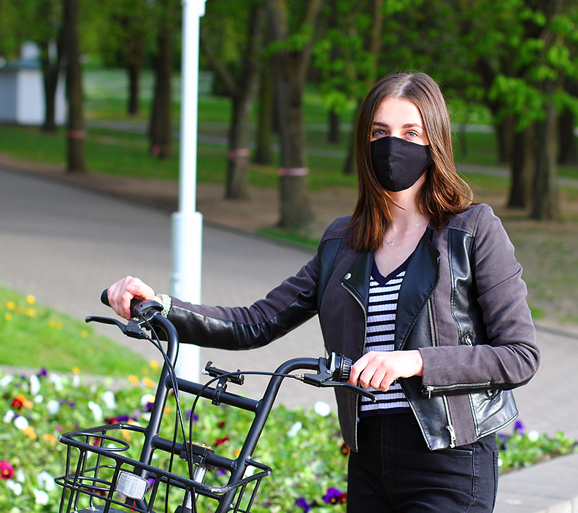

Charla / Streaming
Prevención de riesgos en la conducción de bicicletas
Asociación Chilena de Seguridad

Slide 2

Objetivo
OBJETIVO:
PÚBLICO OBJETIVO:
Orientar a los trabajadores sobre las medidas preventivas que deben aplicar, durante la conducción de bicicletas.
Ser trabajador de empresas que se encuentra adheridas a la ACHS.

Slide 3
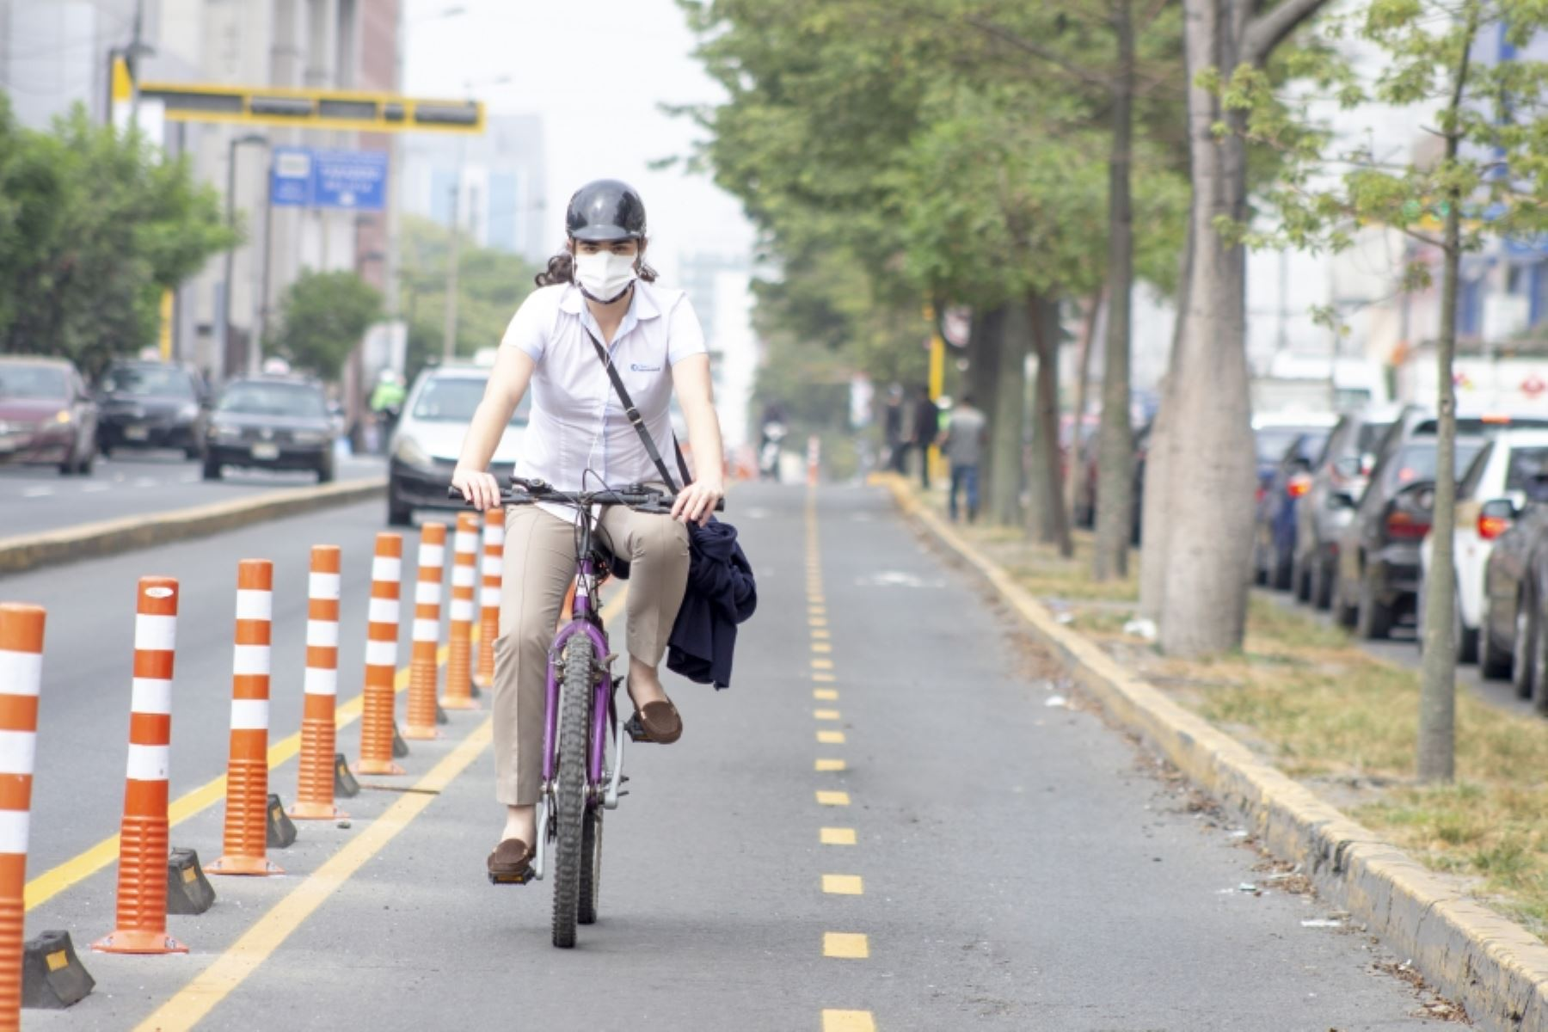
Introducción
No contaminar el medio ambiente y hacer ejercicios son solo algunas de las razones que han llevado a que cada día más personas decidan andar en bicicleta en Chile. Según datos de Euromonitor, en el año 2015 un 53,3%
de las familias posee una bicicleta en nuestro país.
A pesar del aumento del número de ciclistas en las calles, los ciclistas siguen siendo unos de los usuarios más vulnerables en el tránsito, por lo que es importante tomar las medidas necesarias para pedalear seguro en la vía.
El 6% de los fallecidos en el tránsito son ciclistas. Solo durante el año 2018, la bicicleta participó en 3.907 accidentes de tránsito y resultaron 85 ciclistas fallecidos y 3.272 lesionados.

Slide 4
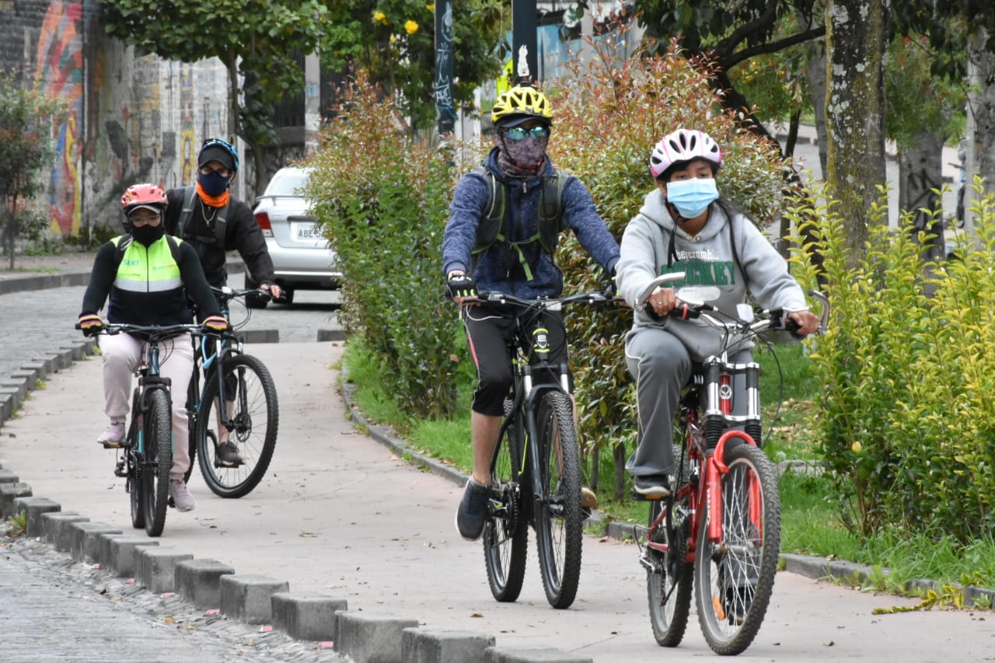
Introducción
Conceptos
Bicicleta:
Ciclo de dos ruedas cuyos pedales transmiten el movimiento a la rueda trasera, generalmente por medio de un plato, un piñón y una cadena.
Ciclo:
Vehículo no motorizado de una o más ruedas, propulsado por persona(s) situada(s) en él, tales como bicicletas y triciclos. También se considerarán ciclos los vehículos de una o más ruedas que cuenten con un motor auxiliar eléctrico, de una potencia nominal continua máxima de 0,25 kilowatts, y alcanza una velocidad máxima de 25 km/hr., son considerados como vehículos no motorizados.
Ciclovía:
Espacio destinado al uso exclusivo de bicicletas y otros ciclos, que puede estar segregada física o visualmente, según las características y clasificaciones que se definan mediante reglamento.
Bicicleta:
Ciclo de dos ruedas cuyos pedales transmiten el movimiento a la rueda trasera, generalmente por medio de un plato, un piñón y una cadena.
Ciclo:
Vehículo no motorizado de una o más ruedas, propulsado por persona(s) situada(s) en él, tales como bicicletas y triciclos. También se considerarán ciclos los vehículos de una o más ruedas que cuenten con un motor auxiliar eléctrico, de una potencia nominal continua máxima de 0,25 kilowatts, y alcanza una velocidad máxima de 25 km/hr., son considerados como vehículos no motorizados.
Ciclovía:
Espacio destinado al uso exclusivo de bicicletas y otros ciclos, que puede estar segregada física o visualmente, según las características y clasificaciones que se definan mediante reglamento.

Slide 5
Introducción
Conceptos
Riesgo:
Combinación de la probabilidad de que se presente un peligro (los antes mencionados) y la severidad de sus consecuencias.
Caminos con hoyos o piedras / Riesgo: Medio (por caídas).
Peligro:
Conducir zigzagueando entre vehículos / Riesgo: Alto (por atropello).
Medidas de Control en la Conducción:
Toda acción o aplicación de dispositivos que permita el control del riesgo, durante la conducción de bicicletas.

Slide 6
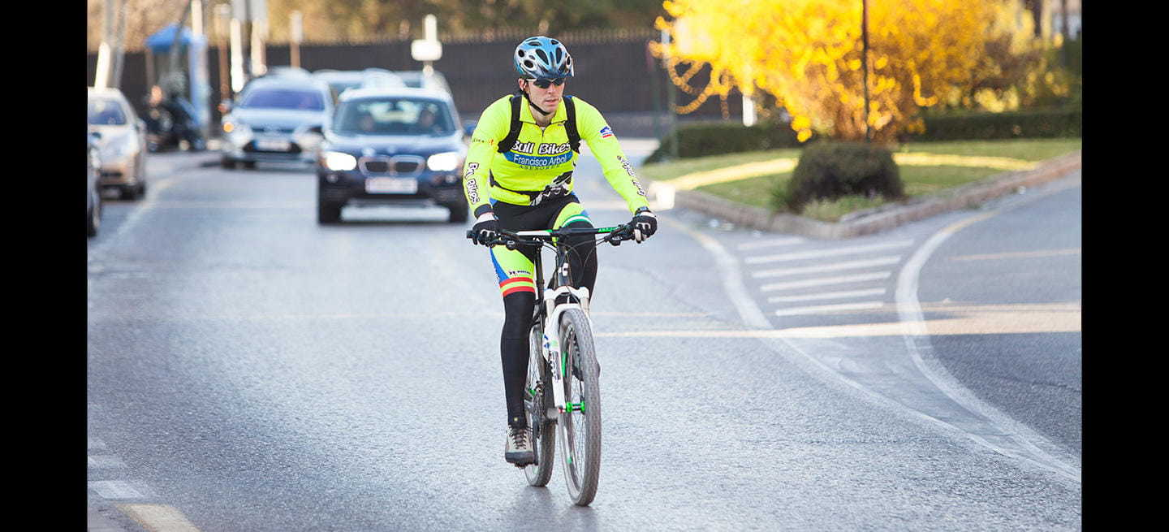
Normativa legal aplicable:
Ley de tránsito N° 18.290
Estipula lo siguiente:
Las bicicletas deberán contar con elementos reflectantes.
Las bicicletas no podrán usarse para llevar mayor número de personas que aquél para el cual fueron diseñados y equipados.
El uso de casco protector, en el caso de las bicicletas, será exigible solo en las zonas urbanas.
Los semáforos destinados exclusivamente a los peatones o a los ciclistas se distinguirán por tener dibujado sobre la lente una figura de un peatón o de una bicicleta según corresponda.

Slide 7


Normativa legal aplicable:
Ley N° 21.088 de Convivencia Vial
Vea este video

Slide 8
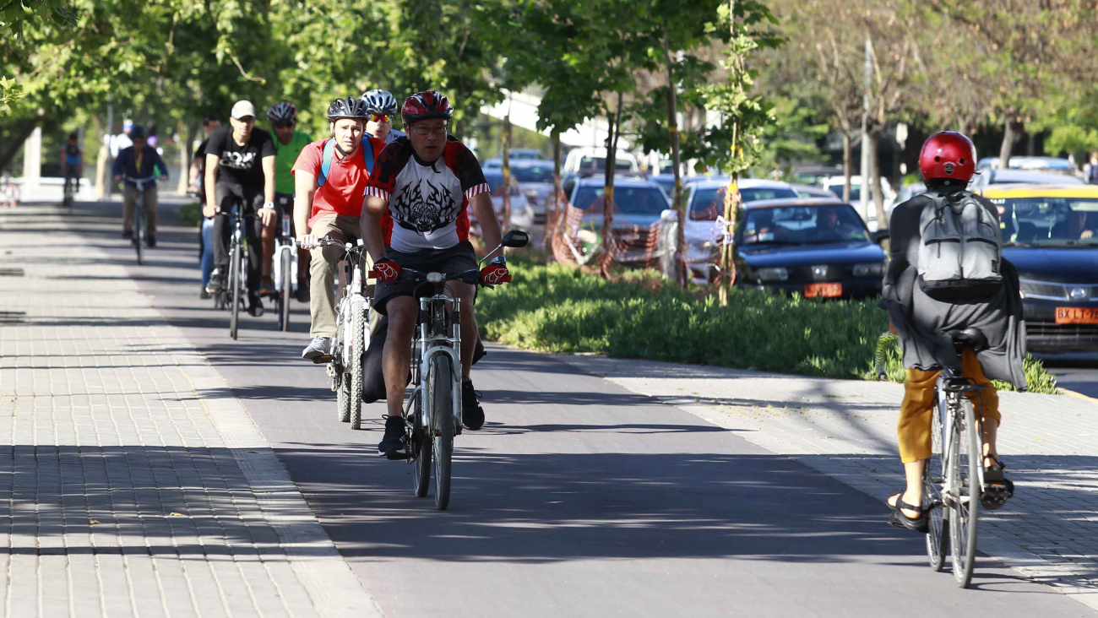
Normativa legal aplicable:
Ley N° 21.088 de Convivencia Vial
La Ley N° 21.088: “Modifica la ley de tránsito para incorporar disposiciones sobre convivencia de los distintos medios de transporte”, trata las nuevas normativas que rigen en la convivencia vial entre peatones, ciclistas y automovilistas.
Normar el uso y relación de los distintos vehículos, especialmente los no motorizados como las bicicletas, scooters e incluso los patines, regulando los lugares en los que podrán o no transitar, la distancia mínima entre ciclistas y automóviles, equipamiento y zonas de adelantamiento.

Slide 9
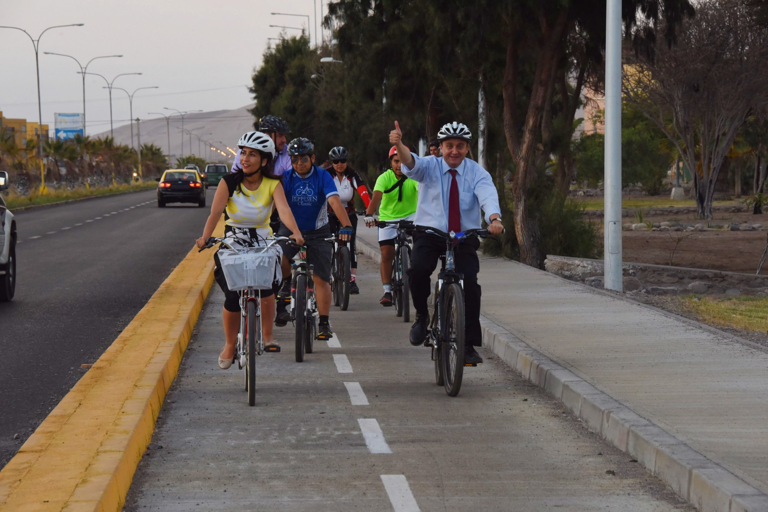
Normativa legal aplicable:
Ley N° 21.088 de Convivencia Vial
Establece el lugar de circulación correcto, siendo estos:
Obligatoriamente por ciclovías certificadas por el MTT.
Los ciclos pueden circular por la pista derecha de la calzada cuando no existan ciclovías certificadas.
Se puede usar otras pistas: en vías con pista solo bus, para virar a la izquierda, para posicionarse en la zona de detención adelantada para evitar obstáculo o vehículo detenido.
Pueden circular 2 ciclos máximo ocupando el ancho de una pista completa.

Slide 10
Normativa legal aplicable:
Ley N° 21.088 de Convivencia Vial
Permite circulación de ciclos en vereda en:
Menores de 14 años sin acompañantes.
Adultos que circulen con menores de 7 años.
Adultos mayores.
Personas con discapacidad o movilidad reducida.
Cualquier ciclista cuando las condiciones de la ciclovía o calzada presenten riesgo por clima u otro factor.
Al usar pasos peatonales el ciclo deberá detenerse y atravesarlo a velocidad reducida, respetando siempre la prioridad del peatón, y si el flujo peatonal es muy alto deberá descender del ciclo.
Las multas para quienes no cumplan con esta obligación van entre las 0.2 y 0.5 UTM.

Slide 11
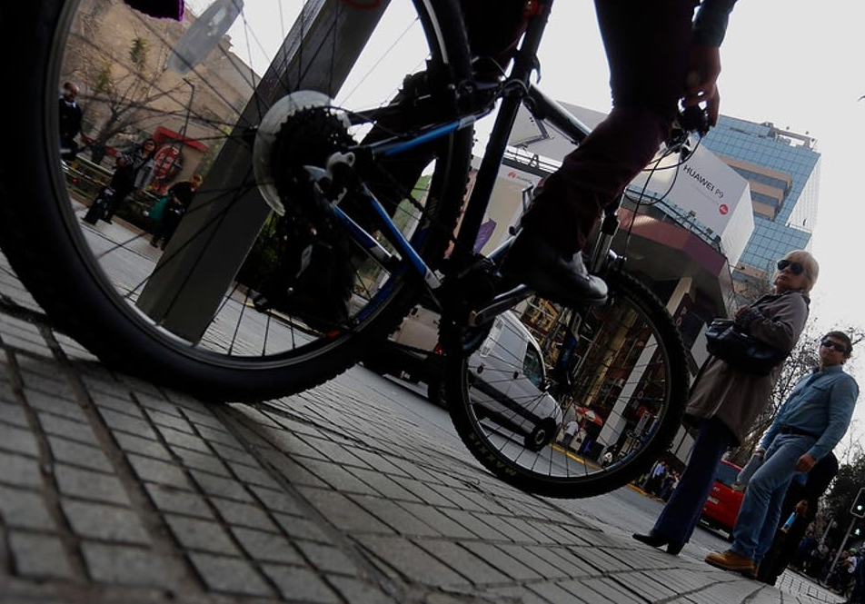
Normativa legal aplicable:
Ley N° 21.088 de Convivencia Vial
Zona de detención adelantada
Se establece para ciclos y motos en intersecciones semaforizadas (línea de detención de vehículos se desplaza mas atrás). Ciclos y motos pueden adelantar a los vehículos cuando se encuentren detenidos, para ubicarse en esta zona, siendo así mas visible al momento de partir en verde.
Maniobra de adelantamiento:
La ley define una distancia de seguridad para adelantar ciclos de un mínimo de 1,5 metros (durante toda la maniobra).

Slide 12
Normativa legal aplicable:
Ley N° 21.088 de Convivencia Vial
40 km/h
Zona de tráfico calmado:
Establece facilidades para que municipios instauren zonas de trafico calmado (20, 30 o 40 km/h) en áreas residenciales o de alta concentración de comercio y servicios entre otras.
30 km/h
20 km/h

Slide 13
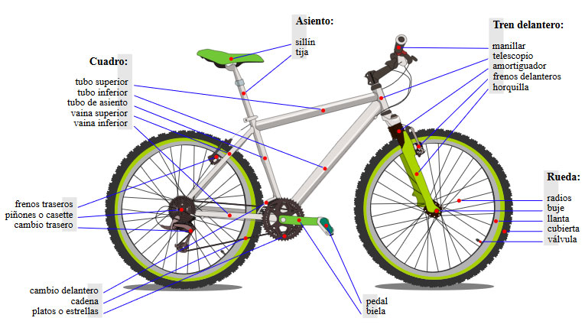
Conociendo mi bicicleta:
Partes de la bicicleta

Slide 14
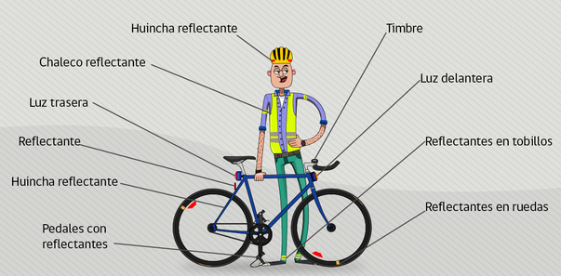
Conociendo mi bicicleta:
Accesorio obligatorios

Slide 15
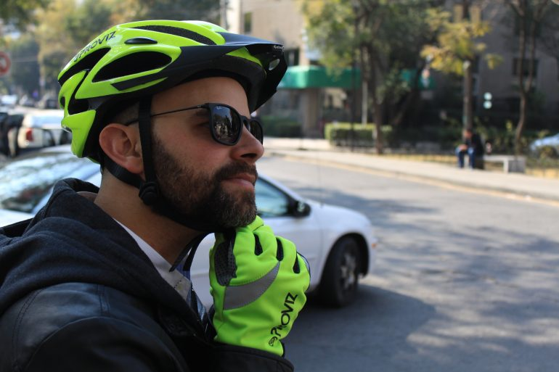
Recomendaciones para ciclistas:
Uso del casco
Es fundamental para su seguridad, reduce considerablemente la posibilidad de sufrir daños severos en la cabeza en caso de accidente.
Su uso correcto reduce el riesgo de lesión craneal y cerebral hasta en un 88%, y el riesgo de fallecimiento hasta en un 62%.
El casco debe cubrir la parte superior de la cabeza, ser afirmado por medio de una correa que pase por debajo del mentón, asegurado por hebillas ajustables, debe ser cómodo, liviano, con buena ventilación y cumplir con las normas de seguridad.

Slide 16
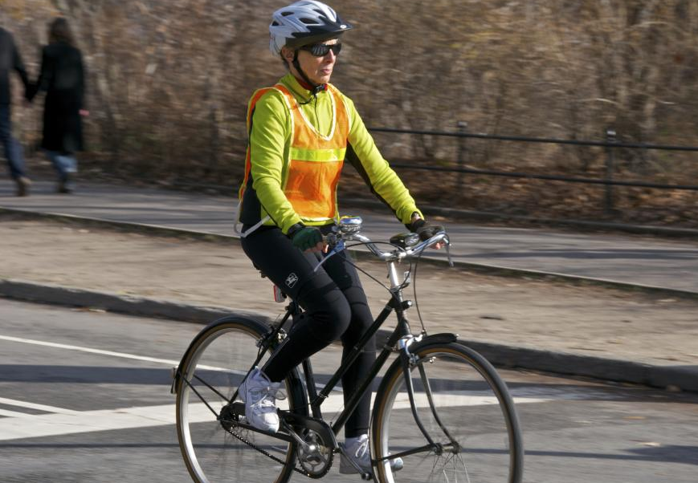
Recomendaciones para ciclistas:
Ropa reflectante
Utiliza siempre y a toda hora ropa con aplicaciones reflectantes para ser más visible para los conductores, en la tarde o durante la noche es uno de los elementos más seguros es el chaleco reflectante y en tu casco, pedales, ruedas u horquilla, usa cintas reflectantes.

Slide 17
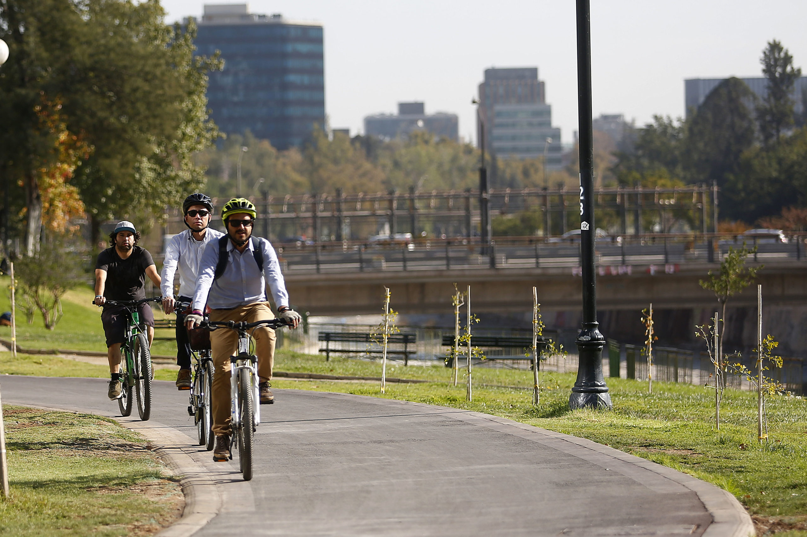
Recomendaciones para ciclistas:
Uso Circulación por ciclovías
Si existe una ciclovía, desplázate por ésta antes que por la calle.
Si te desplazas en bicicleta por la calle, recuerda que es obligatorio hacerlo por la derecha, cerca del cordón de la vereda y adelantar por la izquierda.
Ve siempre en el sentido del tránsito, respetando las señales que tengas en frente y si vas con otras personas, desplázate en fila india (uno detrás del otro).

Slide 18
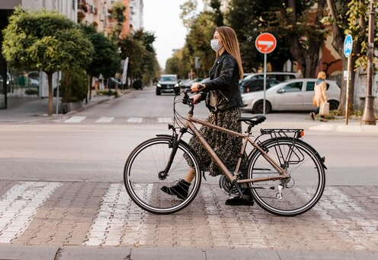
Recomendaciones para ciclistas:
Al cruzar una avenida
Si tienes que cruzar una avenida muy transitada, hazlo a pie, respetando el semáforo y mirando hacia ambos lados antes de cruzar.

Slide 19
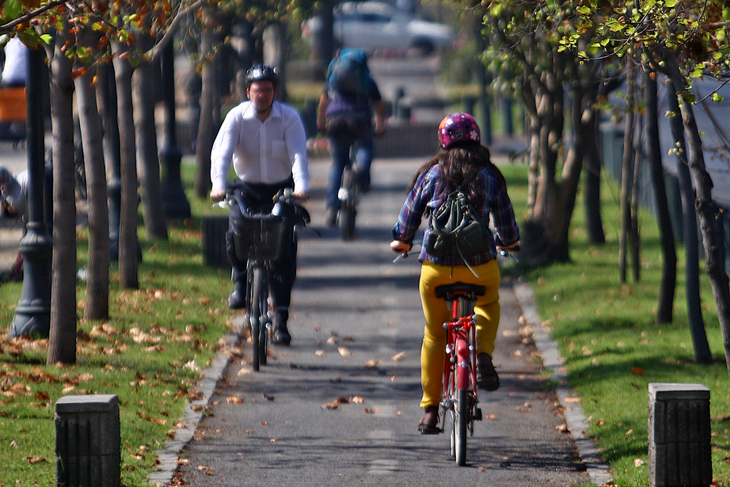
Recomendaciones para ciclistas:
Al circular en tu bicicleta
Mantén una distancia adecuada con la bicicleta que te antecede, así tendrás tiempo para frenar en caso de que el otro ciclista frene de manera brusca.
No lleves a nadie en la bicicleta y nunca traslades personas sobre en manubrio, ya que dificulta tu equilibrio y la probabilidad de sufrir un accidente de tránsito aumenta.
Al entrar a un camino, mira hacia ambos lados para asegurarte de que no vega ningún vehículo.
Respeta siempre los semáforos y ceda el paso frente a los peatones.

Slide 20
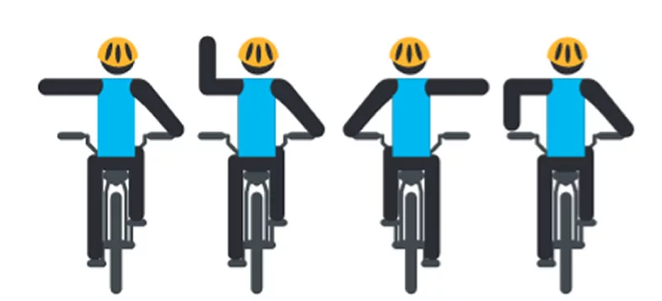
Recomendaciones para ciclistas:
Al circular en tu bicicleta
Nunca saques las dos manos del manubrio.
Sólo hazlo cuando necesites hacer alguna seña a fin de que los demás conductores sepan qué movimiento vas a hacer, esto es muy importe, sobre todo si vas a realizar algún viraje.
Señal de giro a la izquierda
Señal de giro a la derecha (usando el brazo izquierdo)
Señal de giro a la derecha (usando el brazo derecho)
Señal de pare

Slide 21

Recomendaciones para ciclistas:
Adelantamiento de bicicletas y otros ciclos
En el caso de que un vehículo motorizado adelante o sobrepase a bicicletas u otros ciclos, deberá mantener una distancia prudente respecto al ciclo de aproximadamente 1,50 metros, durante toda la maniobra.
El conductor que es adelantado o sobrepasado deberá ceder el paso en favor del que lo adelante o sobrepase y no deberá aumentar la velocidad hasta que éste complete la maniobra.
En caso de que el vehículo adelantado sea un vehículo no motorizado, el conductor de éste deberá permitir la maniobra, acercándose al costado derecho o izquierdo de la pista, según corresponda.

Slide 22
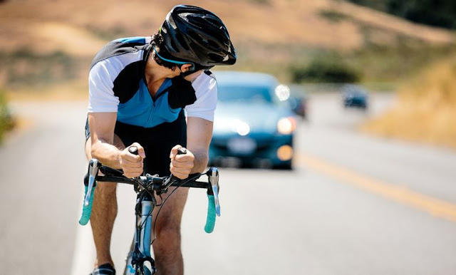
Deberes de conductores de ciclos
Son deberes de los conductores de ciclos los siguientes:
Conducir un ciclo atento a las condiciones del tránsito, sin utilizar elementos que dificulten tus sentidos de visión y audición.
Conducir un ciclo equipado con al menos un sistema de freno que sea eficaz.
En caso de transportar a menores de 7 años, el conductor deberá ser mayor de edad.
Ciclista, siempre debes utilizar casco en todos tus desplazamientos.

Slide 23
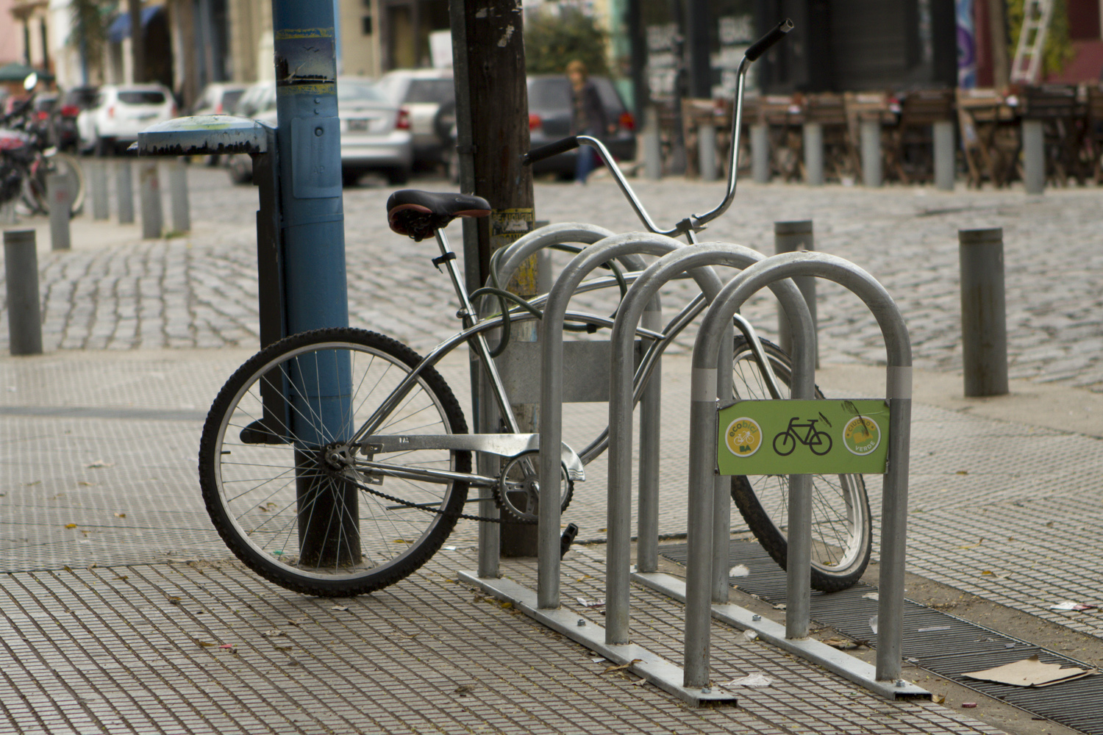
Estacionamiento para bicicletas
Deberán estacionarse preferentemente en los lugares habilitados para ello, dejando en todos los casos, espacio para la libre circulación de peatones.
Queda prohibido aferrar por cualquier medio las bicicletas en zonas reservadas para carga y descarga en la calzada en el horario dedicado a dicha actividad, en zonas de estacionamiento para personas con discapacidad, en zonas de estacionamiento prohibido conforme señalización, en paradas de transporte público y en pasos de peatones.
Los estacionamientos de bicicletas quedan única y exclusivamente reservados a este tipo de vehículos.

Slide 24
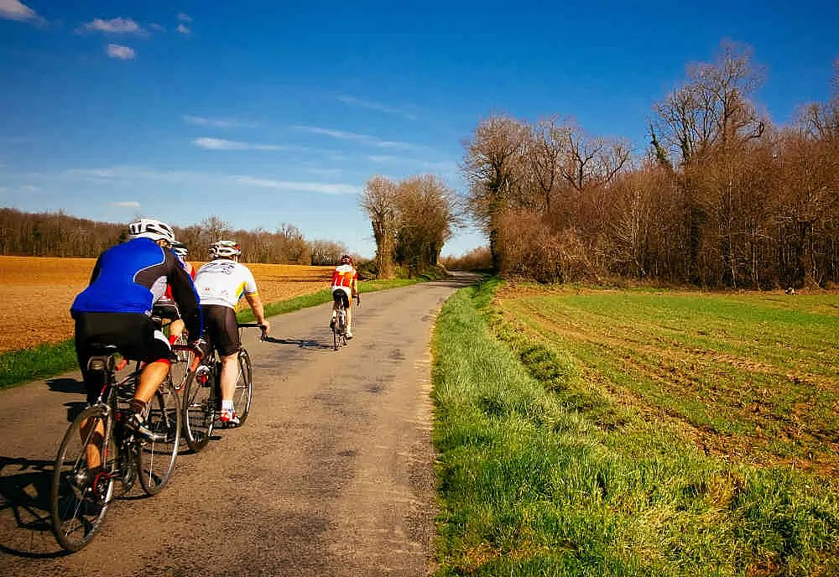
Peligros presentes en la conducción de bicicletas
Conducir, luego de haber bebido alcohol.
Bicicleta con frenos defectuosos.
Caminos con hoyos o piedras.
Falta de iluminación.

Slide 25
Peligros presentes en la conducción de bicicletas
Conducción defensiva de bicicletas:
Accidente Evitable:
Un 90% de los accidentes de tránsito son causados por FACTORES HUMANOS, tales como, la falta de concentración, la imprudencia, la confianza excesiva o el cansancio.
9 de cada 10 accidentes podrían evitarse si se quisiera.
Conducción segura
Conducción defensiva
Actitud en el manejo

Slide 26
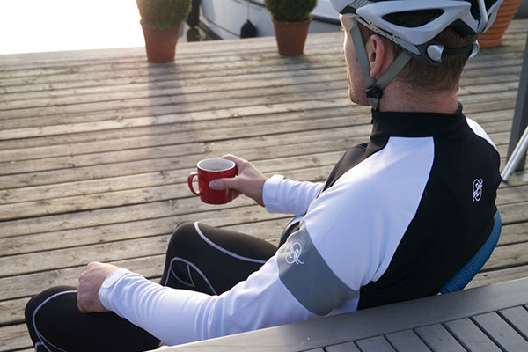
Peligros presentes en la conducción de bicicletas
Un conductor defensivo evita conducir cuando:
Tiene alteraciones orgánicas transitorias como mareos, fatiga, sueño.
Tiene disfunciones motoras, como descoordinación, falta de reflejos, entre otros.
Tiene insuficiencias sensitivas. Podrá hacerlo cuando estén controladas con lentes ópticos y audífonos ortopédicos.
Nunca conduce bajo tratamiento médico que afecte negativamente las aptitudes físicas y mentales.

Slide 27
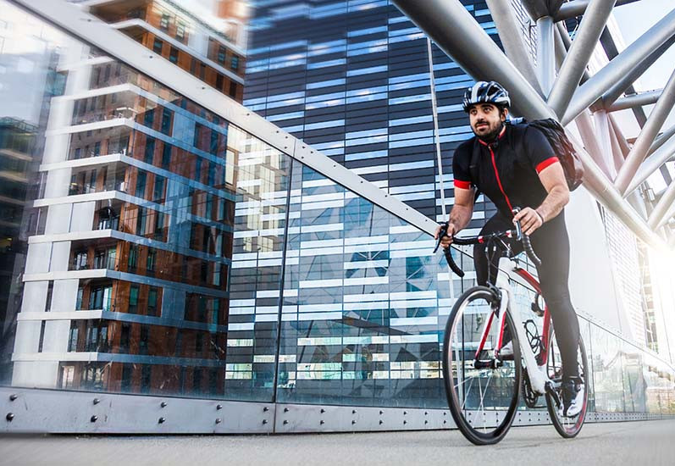
Peligros presentes en la conducción de bicicletas
Un conductor defensivo siempre está:
Alerta de su entorno.
Se siente bien emocionalmente y no consume alcohol o sicotrópicos que entorpezcan sus sentidos.
No tiene falta de atención por inestabilidad emocional o conflictos personales.
No presenta actitudes antisociales o peligrosas y mantiene control de su comportamiento.

Slide 28
Peligros presentes en la conducción de bicicletas
Un conductor defensivo siempre está:
No efectúa maniobras peligrosas.
Se preocupa de conocer y aplicar la ley de tránsito.
Reconoce los peligros existentes. Sabe actuar correctamente y a tiempo.
Se preocupa de aprender a conducir correctamente.
Se anticipa ante cualquier eventualidad del tránsito, y se prepara para enfrentarlas.

Slide 29
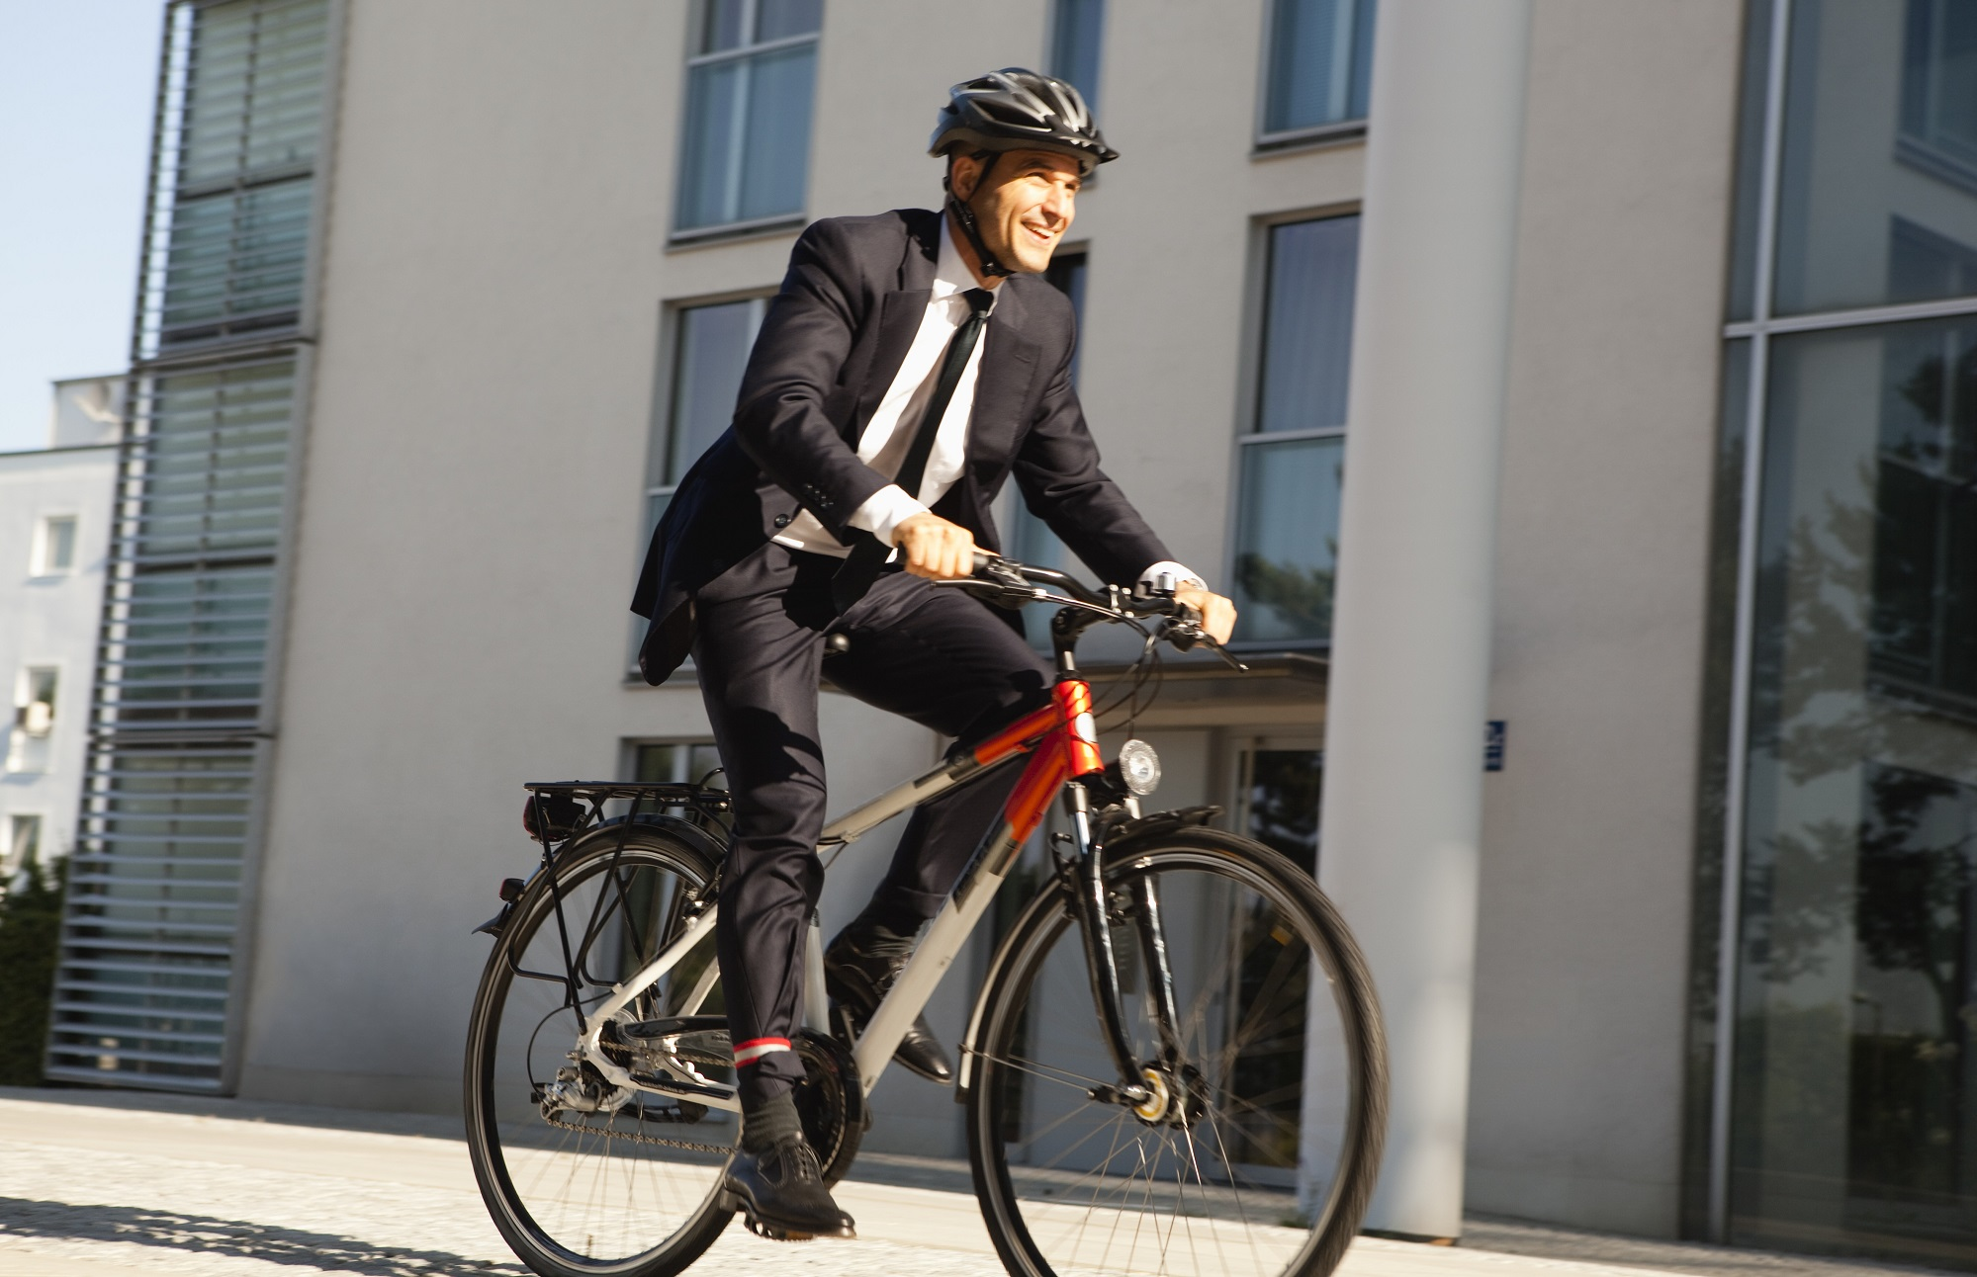
Conclusiones
  Recuerda y aplica siempre lo siguiente:
Tu mayor seguridad está en ti.
No debes circular utilizando teléfono móvil, escuchando música o haciendo cosas que distraigan.
Cuidado con los niños, perros sueltos, la mano del conductor en la ventanilla del auto, suelen ser imprevisibles.
Lleva contigo el carnet de identidad y algún número numero de emergencia en caso de accidente.
Usa casco, puede salvarte la vida en un accidente o caída.
Procura el buen mantenimiento de tu bicicleta.

Slide 30
Conclusiones
  Recuerda y aplica siempre lo siguiente:
Cumple las normas de circulación: PARE, ceda el paso, semáforos y señalizaciones.
Si debes circular por zonas peatonales, debes tener siempre en cuenta la prioridad del peatón.
Circula por el centro de la calzada, tienes todo el derecho.
Siempre indica tus movimientos a los demás vehículos.

Slide 31



Encuesta de satisfacción – Curso cerrado streaming
tinyurl.com/rxm3zy35
Escanea este código
O ingresa a este link

Slide 32

Encuesta de satisfacción – Curso cerrado streaming
tinyurl.com/wtus2r43
Escanea este código
O ingresa a este link

